Slide 1

AppGo
3.º ano de Mestrado Integrado em Engenharia Informática
Universidade do Minho
Bases de Dados
Inês Alves, A81368
João Nuno Lopes, A80397
João Pedro Gomes, A82428
Pedro Barros, A81953

Slide 2
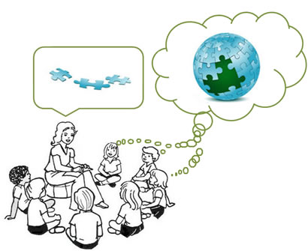
Contextualização

Slide 3
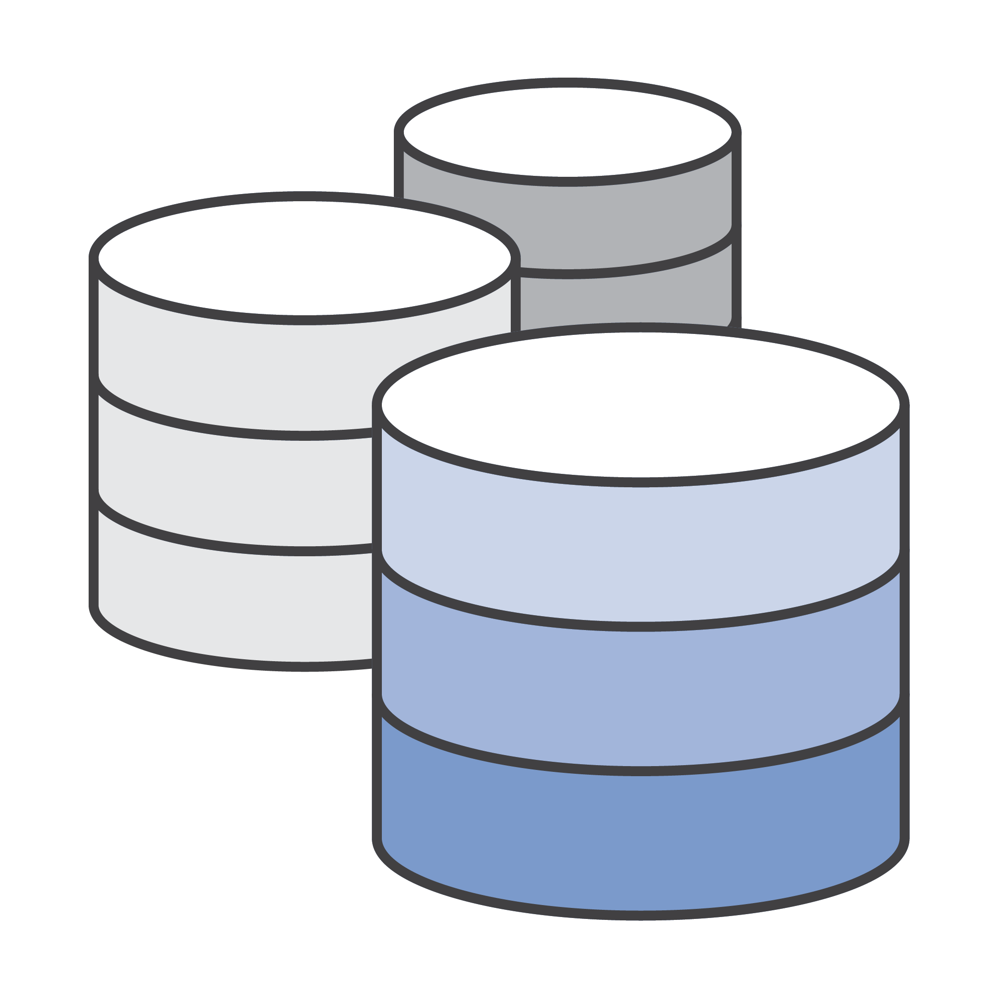
Modelo Concetual

Slide 4
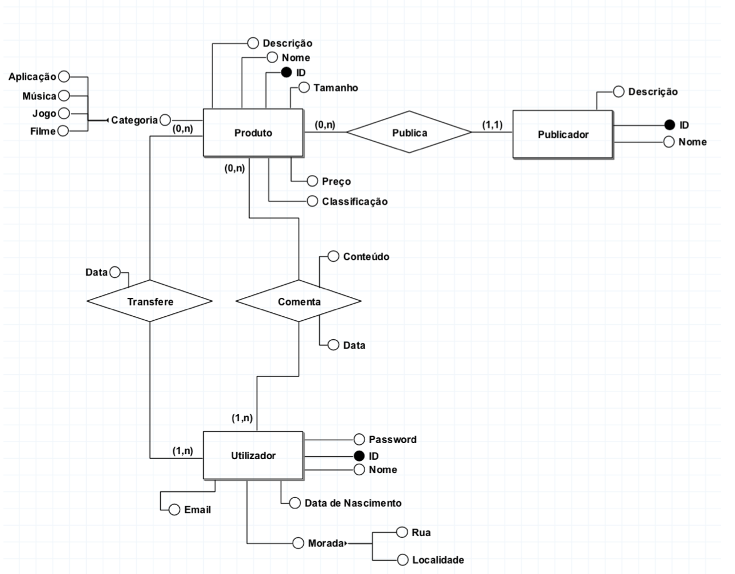

Slide 5

Identificação de Entidades

Slide 6
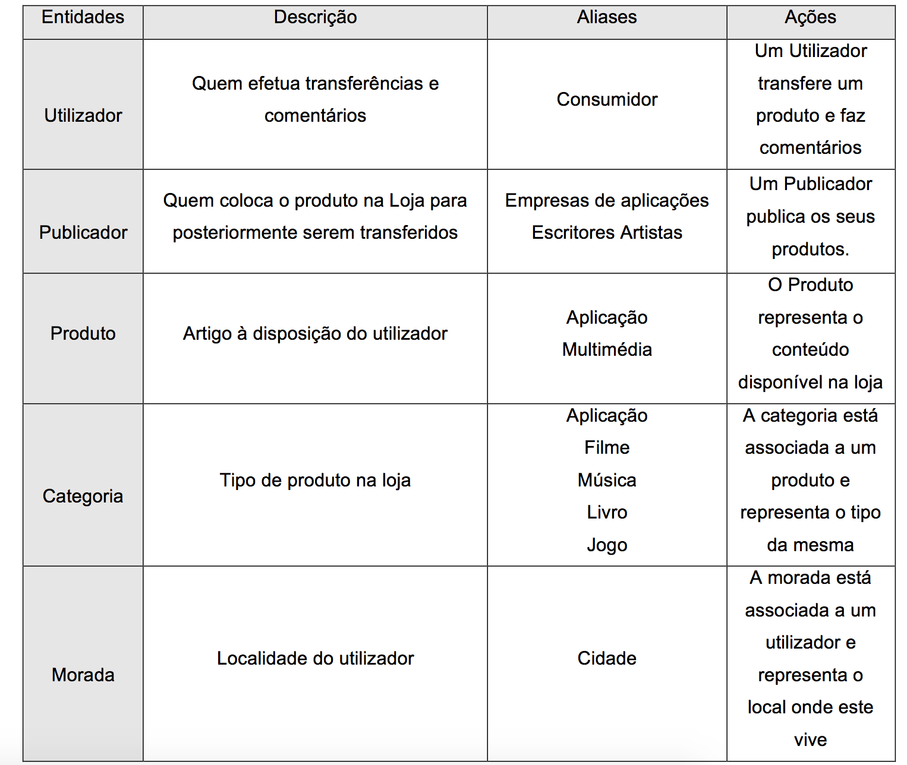

Slide 7
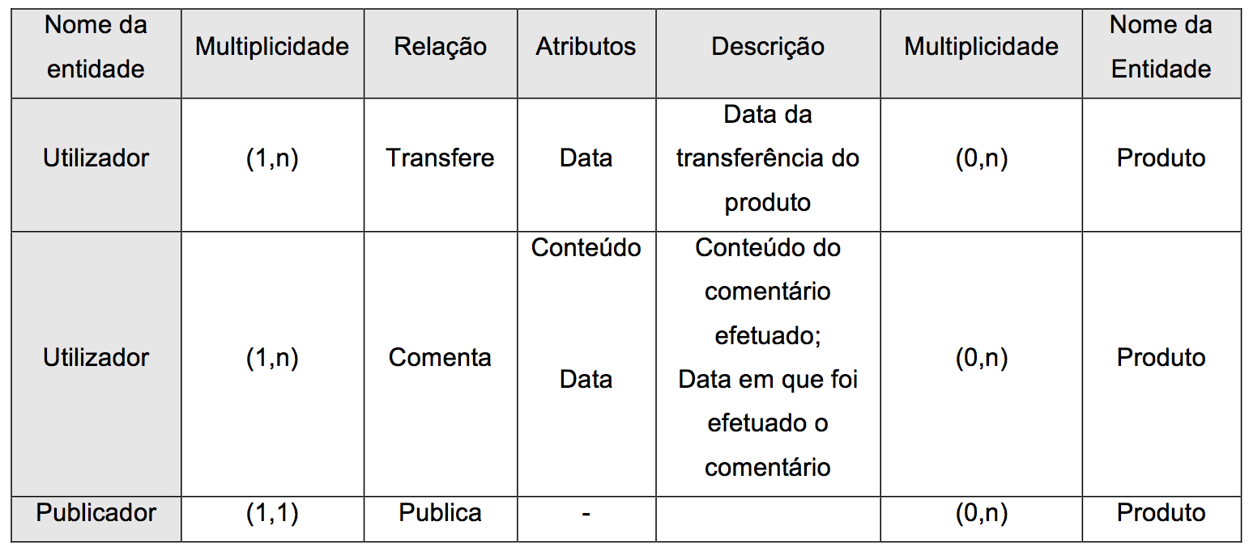
Associações dos Atributos com as Entidades e os Relacionamentos

Slide 8

Modelo Lógico

Slide 9
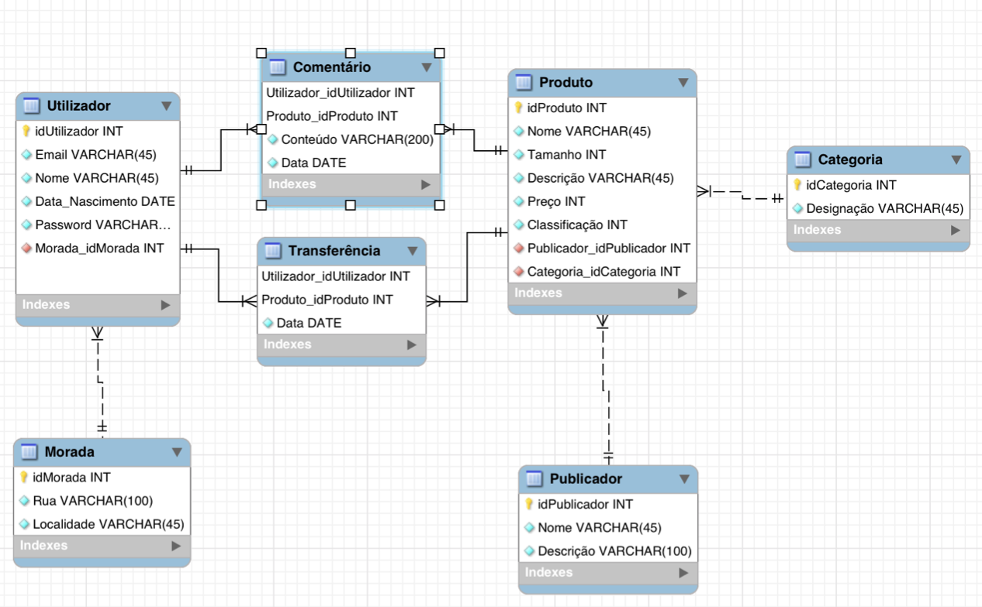

Slide 10
Normalização
1.ª Forma Normal:
Confirmamos que, em todas as tabelas, cada valor da sua chave primária corresponde a uma única linha da respetiva tabela.
Tabela Publicador e Utilizador: cada um tem o seu ID;
Tabela Comentário e Transferência: têm chaves compostas por chaves estrangeiras. Tendo em conta que sabemos que as chaves estrangeiras destas são únicas, sabemos, então, por transitividade, que as chaves compostas destas tabelas também são únicas;
Notes:
Uma relação está na 1a Forma Normal se:
Cada atributo contém apenas valores atómicos (ou seja, não podem ser decompostos);
Não há conjuntos de atributos repetidos descrevendo a mesma característica.

Slide 11
Normalização
2.ª Forma Normal:
Verificou-se que não existem dependências parciais no Modelo Lógico. Dados que seriam repetidos nas tabelas têm a sua própria tabela (e.g.: tabela Morada)
Notes:
Uma relação está na 2.a Forma Normal se:
Pertencer à 1FN;
Todos os atributos que não são chaves, dependem completamente da chave primária.

Slide 12
Normalização
3.ª Forma Normal:
Verificou-se que o modelo não tem dependências transitivas (e.g.: tabela Morada, em que esses atributos não dependem diretamente da PK mas dependem um do outro)
Notes:
Uma relação está na 3a Forma Normal se:
Pertencer à 2FN;
Todos os atributos que não são chaves, dependem completamente da chave primária e não dependem de um outro atributo que, por sua vez,
dependesse da chave primária.

Slide 13
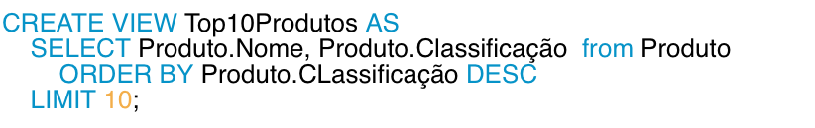
Modelo Físico
Exemplo de View
Notes:
View: nem todos os users podem aceder a todas as tabelas, logo a view ajuda-nos com esta questão das permissões. Ou seja, com esta implementação, os utilizadores que tiverem acesso conseguem aceder às respostas destas queries

Slide 14
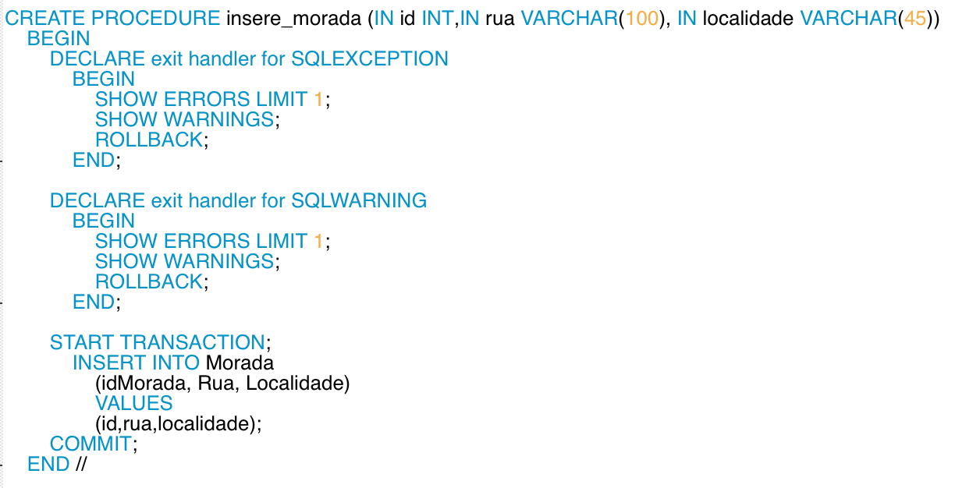
Modelo Físico
Exempo de Procedure
Notes:
Transaction: garante coerência de sistema, ou seja, se alguma coisa na implementação falhar, dá rollback e cancela tudo yay

Slide 15


Modelo

Slide 16
Contextualização

Slide 17

Porquê
?

Slide 18
Vantagens
Desvantagens
melhor performance, visto que uma
única consulta retorna tudo o que precisamos de saber sobre o documento;
as consultas são mais fáceis de escrever e de ajustar;
escalonamento horizontal;
maior facilidade para migração;
possui uma funcionalidade chamada GridFS que é responsável por armazenar arquivos de grandes dimensões.
quando queremos alterar todos os registros relacionados a uma unidade semântica, é preciso tratar um a um;
não existem relacionamentos entre os documentos, o que leva a uma grande repetição de dados;
não garante a consistência dos dados.
Notes:
Escalar horizontalmente envolve dividir o conjunto de dados do sistema e dividi-lo entre vários servidores, incluindo servidores adicionais para aumentar a capacidade, se for necessário.

Slide 19
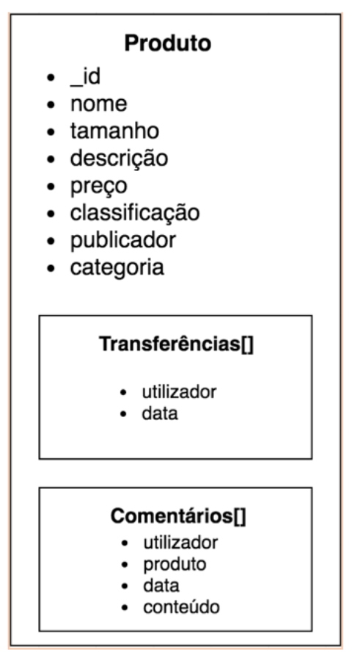
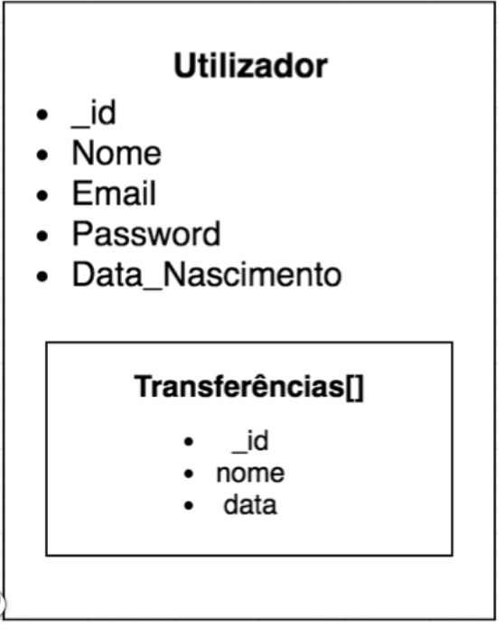
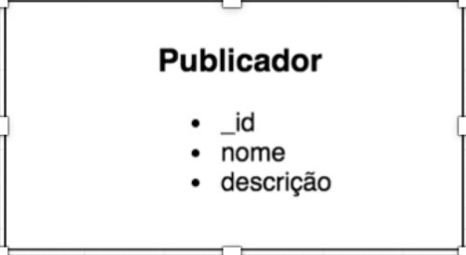
Esquema

Slide 20

Migração de Dados

Slide 21
Análise Crítica

